Slide 1

Развитие детской одаренности в системе дополнительного образования детей
Горбулина Т.Г.
учитель музыки,
ОПК, ОРК и СЭ
МБОУ СОШ 5
г. Белореченск

Slide 2

“Ни один наставник не должен забывать, что его главнейшая обязанность состоит в приучении воспитанников к умственному труду и что эта обязанность более важная, нежели передача самого предмета” К.Д. Ушинский

Slide 3
Творческий потенциал
Способность, существующая в скрытом виде, которая может проявиться при определённых условиях; готовность к созданию новых, оригинальных идей и готовность отклоняться от традиционных схем мышления
Творчество, по замечанию Л.С. Выготского, есть необходимое условие существования, и все, что выходит за пределы рутины и в чем заключена хоть йота нового, обязано своим происхождением творческому процессу человека.

Slide 4
Условия для формирования творческой личности
признание безусловной ценности ребенка
предоставление свободы выражения
проявление собственной индивидуальности

Slide 5
Принципы развивающего обучения
индивидуальность
творчество
самостоятельность

Slide 6
Принципы, отвечающие специфике дополнительного образования
Все дети талантливы
Успех рождает успех
Нет детей неспособных к обучению

Slide 7
Технология личностно-ориентированного обучения
это обучение, где во главу угла ставится личность ребёнка, её самобытность, самоценность. Такое обучение исходит из признания уникальности самого ученика, как важного источника индивидуальной жизнедеятельности, проявляемой, в частности, в познании.
Цель личностно-ориентированного воспитания поддерживать, развивать человека в человеке и стремиться задействовать механизмы самореализации, саморазвития.

Slide 8

Педагогика сотрудничества
Сотрудничество – совместная развивающая деятельность взрослых и детей, скрепленная взаимопониманием, совместным анализом ее хода и результата

Slide 9
Технология коллективной творческой деятельности
Технология предполагает такую организацию совместной деятельности детей и взрослых, при которой все члены коллектива участвуют в планировании, подготовке, осуществлении и анализе любого дела (участие в литературных, музыкальных, театральных, спортивных мероприятиях, выполнение творческих проектов, исследовательские работы)

Slide 10

Игровые технологии
обладают средствами, активизирующими творческую деятельность учащихся. В их основу положена педагогическая игра как основной вид деятельности, направленный на усвоение общественного опыта.
Игра, по определению Л.С. Выготского, – пространство «внутренней социализации» ребенка, средство усвоения социальных установок.

Slide 11
Проектно-исследовательская технология
Одна из основных целей такой работы - формировать у учащихся навыки проектно-исследовательской деятельности.
Формы организации могут быть разные: урок, групповая, индивидуальная, парная. Данная технология даёт возможность ученикам развивать свои творческие способности, оценивать роль знаний и увидеть их применение на практике.

Slide 12
Технология исследовательского (проблемного) обучения
Особенностью технологии исследовательского обучения является реализация идеи «обучение через открытие»: ребенок должен сам открыть явление, закон, закономерность, свойства, способ решения задачи, найти ответ на неизвестный ему вопрос. При этом он в своей деятельности может опираться на инструменты познания, строить гипотезы, проверять их и находить путь к верному решению.

Slide 13
Все обучающие, развивающие, воспитательные, социальные технологии, используемые в дополнительном образовании, направлены на то, чтобы активизировать детей, вооружить их оптимальными способами осуществления деятельности, подвести эту деятельность к процессу творчества, развить такие личностные качества учеников, как самостоятельность, активность, общение.

Slide 14
Развитие детской одаренности в системе дополнительного образования детей в МБОУ СОШ № 5

Slide 15
Направления работы
с одаренными и способными учащимися в МБОУ СОШ 5
Интеллектуальная
одаренность
Социальная
одаренность
Подготовка
к предметным
олимпиадам
Научное
общество
учащихся
«Потенциал»
Военно-
патриотический
клуб
«Ратибор»
Школа
воспитания
«Молодого
лидера»
Дистанционное
обучение:
школа«Юниор»
Творческая
одаренность
Волонтерское
движение
Спортивный
клуб
Вокально-
хоровая
студия
Танцевальный
клуб
«Радуга»
Школьная газета
«Пятерочка»
15
Notes:
15
15
В школе № 5 сложилась определенная система работы с одаренными и способными учениками. Мы исходили из того факта, что школа должна обязательно работать не только с академически одаренными детьми, но и поддерживать и развивать социальную и творческую одаренность учащихся.
Интеллектуально одаренные ученики могут реализовывать себя в исследовательской работе во внеучебное время под руководством своих кураторов и наставников в рамках деятельности научного общества учащихся «Потенциал», или повышать и расширять свой кругозор в области оределенных учебных дисциплин, обучаясь в заочной школе «Юниор».
Социально одаренные дети реализуются, развивая и проявляя свою гражданскую позицию, занимаясь в военно – патриотическом клубе «Ратибор» или волонтерских отрядах.
Остановлюсь кратко на каждом из данных направлений.

Slide 16
Работа в рамках реализации школьного проекта
«От волонтерской деятельности - к социальной и профессиональной карьере»
Проект «Разноцветная планета». Творческая группа «Радуга»

Slide 17
Цель инновационного проекта:
Формирование социальных, трудовых, коммуникативных, исследовательских компетенций школьника через социально значимые проекты на основе использования возможностей детского волонтёрского движения
Notes:
Волонтерство открывает для молодых широкие возможности для самореализации, оно помогает юным получить профессиональную ориентацию, общественное признание и в какой-то мере решает проблему организации досуга подрастающего поколения.
Приобретенные социальные навыки в дальнейшем помогут подросткам выстроить собственную модель поведения при решении любого социокультурного вопроса.
Волонтёры готовы выполнять ответственные поручения, у них имеется возможность работать с профессионалами, за деятельностью которых можно наблюдать и получать от них помощь. Поэтому участие в волонтерском движении некоторым образом помогает и в выборе конкретной профессии, а коммуникативные и информационные навыки юного волонтера будут способствовать их более высокой конкурентоспособности на рынке труда.

Slide 18
Ожидаемые результаты
Интеграция ресурсов школы и общества сформирует у всех участников волонтерского движения чувство гражданского самосознания, способность к альтруистической деятельности, креативным подходам в решении создавшихся ситуаций;
Согласованность различных форм работы с учащимися всех звеньев школы для решения проблемы успешного обучения и воспитания молодого поколения;
Создание модели детского и родительского волонтерского движения внутри школы и вне ее;
Поддержка положительного имиджа школы в районе и регионе;
Уменьшение количества несовершеннолетних, состоящих на внутришкольном учете и учете в ОДН;
Формирование у учащихся стремления вести здоровый образ жизни.
Notes:
Интеграция ресурсов школы и общества сформирует у всех участников волонтерского движения чувство гражданского самосознания, способность к альтруистической деятельности, креативным подходам в решении создавшихся ситуаций;
Согласованность различных форм работы с учащимися всех звеньев школы для решения проблемы успешного обучения и воспитания молодого поколения;
- Создание модели детского и родительского волонтерского движения внутри школы и вне ее;
Поддержка положительного имиджа школы в районе и регионе;
- Уменьшение количества несовершеннолетних, состоящих на внутришкольном учете и учете в ОДН;
- Формирование у учащихся стремления вести здоровый образ жизни.

Slide 19
«От волонтерской деятельности - к социальной и профессиональной карьере»
Проект «Олимпийская Кубань»
Проект
«Доброе сердце»
Проект
«Разно-
цветная планета»
Проект «Хочу все знать»
«Территория здоровья»
Проект «Зеленый мир»
Notes:
Интересным может показаться наш опыт использования возможностей волонтерского движения при организации научно – исследовательской деятельности учащихся. Работа отряда «Интеллектуальный олимп» координируется волонтерами – членами научного общества «Потенциал», «Эколог», лекторской группы школьного музея. Необходимость вовлечения в школьную научно - исследовательскую деятельность членов волонтерского движения возникла из-за некоторого снижения учительского и ученического интереса к данному виду деятельности за последние два года. Объяснение – на поверхности – недостаток времени у педагогов. В планах – наладить шефство юных исследователей младших классов членами данного волонтерского отряда.
19

Slide 20
Проект «Разноцветная планета»
Издание школьной газеты «Пятёрочка»
Творческая лаборатория (мастер-классы, выставки)
Театральная студия
Вокальная студия. Танцевальный коллектив
Мероприятия, тематические вечера, концерты

Slide 21
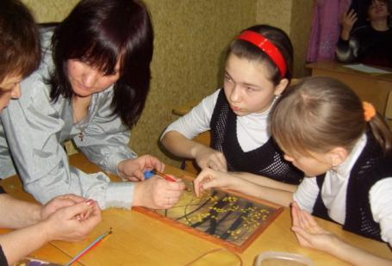
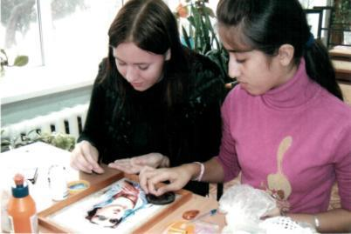
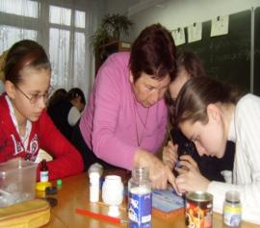
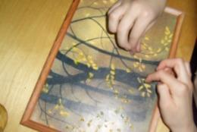
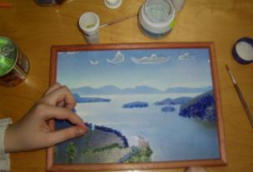
Развитие творческой деятельности учащихся
Проведение мастер-классов

Slide 22
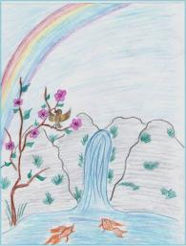
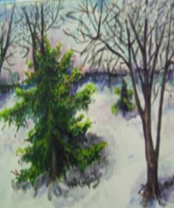
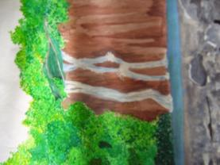
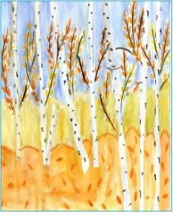
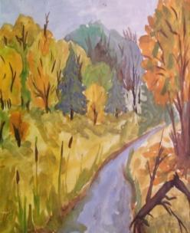
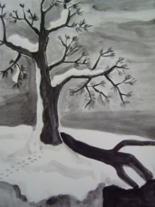
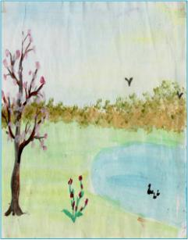
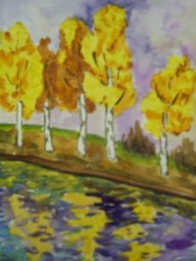
Творческие задания. Так мы видим музыку.

Slide 23

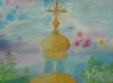
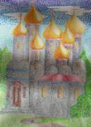
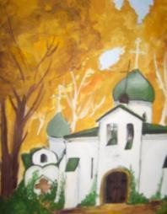
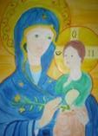
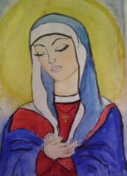
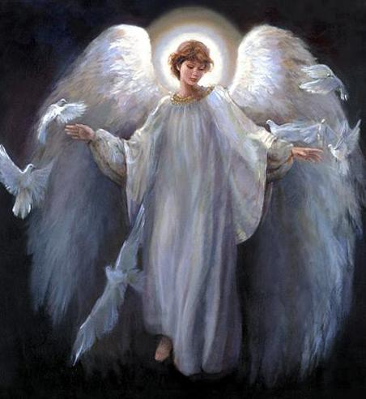
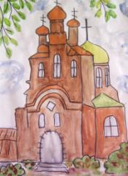
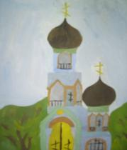
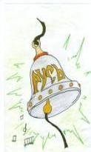
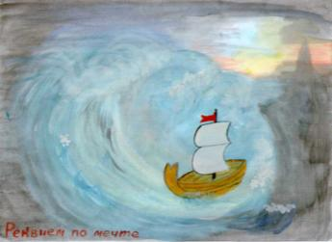
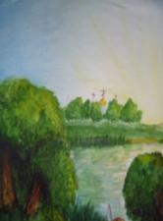
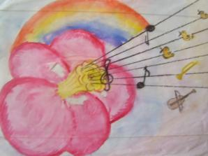

Slide 24
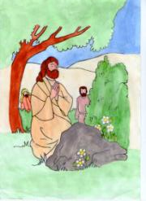
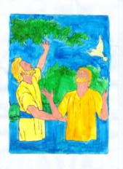
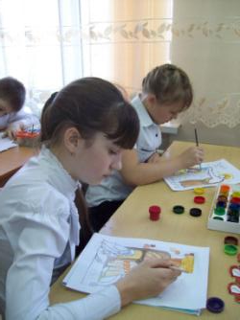
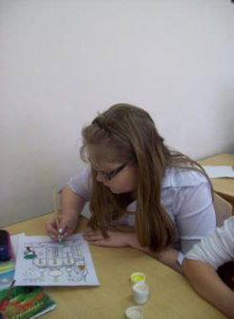
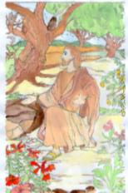
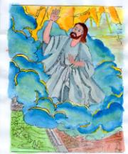
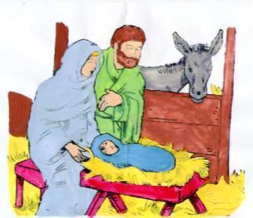
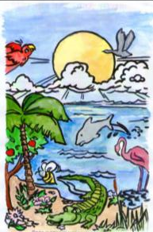
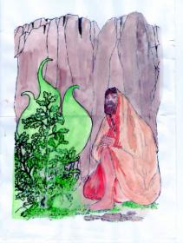
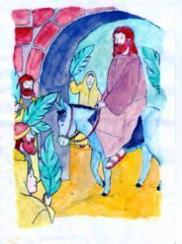
Проект «Ожившая Библия»

Slide 25
Темы проектов,
выполненных в рамках программы
«Образы защитников Отечества в музыке, ИЗО, литературе»;
«Образы Родины, родного края в музыкальном искусстве»;
«Музыка в храмовом синтезе искусств»;
«Народная музыка: истоки, направления, сюжеты и образы»;
«Авторская песня: любимые барды»;
«Современность в музыке»;
«Классика в обработке: поиски и находки»;
«Музыкальное творчество родного города»;
«Исторические события в музыке: через прошлое к настоящему»;
«Влияние музыки на человека и на его поведение» и другие.

Slide 26

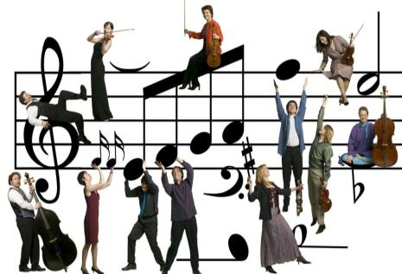
Исследование «Влияние музыки на человека» Цель исследования: изучение влияния музыки на эмоциональное состояние человека и его поведение.
Задачи:
Выяснить какое влияние оказывает музыка на учащихся.
Рассмотреть возможность воздействовать с помощью классической и духовной музыки на улучшение поведения детей.

Slide 27

Методы:
анализ литературы по проблеме исследования
эксперименты
беседа с детьми
анкетирование
социологический опрос
математическая обработка данных

Slide 28
Эксперимент 2010-2011 года. Этап 1.

Slide 29
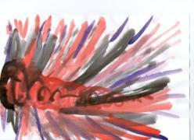
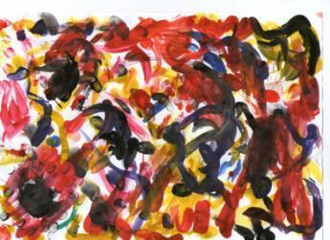
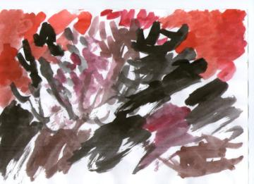
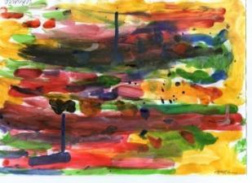
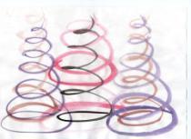
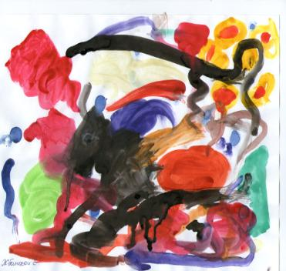
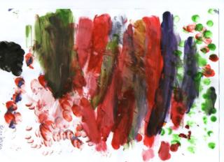
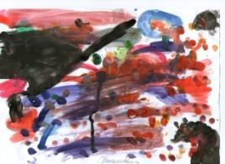
ЭКСПЕРИМЕНТ 2011-2012 УЧЕБНОГО ГОДА. Этап 1.

Slide 30
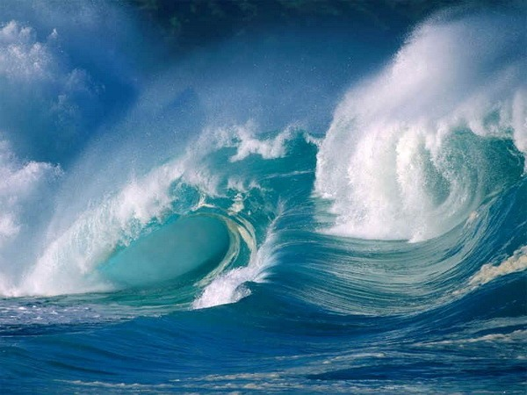
Этап 2.
...Музыка-это неотъемлемая часть моей жизни. Она всегда со мной! Я слушаю её по дороге в школу и из школы домой, когда встречаюсь с друзьями, выполняю домашние дела, гуляю с моей собакой… Что касается моих предпочтений в музыке, то я выбираю для прослушивания динамичные, весёлые и лёгкие мелодии. Они избавляют меня от усталости, заряжают энергией, создают настроение на весь день…
Иванова София, 8 «Е» класс
…Музыка для меня как хороший друг. Я слушаю её, когда мне грустно, скучно, одиноко. Я слушаю её и когда мне весело, и хочется танцевать. Музыка усиливает все мои эмоции. Я не могу сказать, что мне нравится какой-то один стиль музыки. Когда мне грустно, я чаще всего отдаю своё предпочтение классическим композициям, лиричным, спокойным песням. В дни, когда у меня бывает приподнятое задорное настроение, я люблю слушать легкий рок-н-ролл, джаз…
Дрюк Ирина, 8 «Г» класс

Slide 31
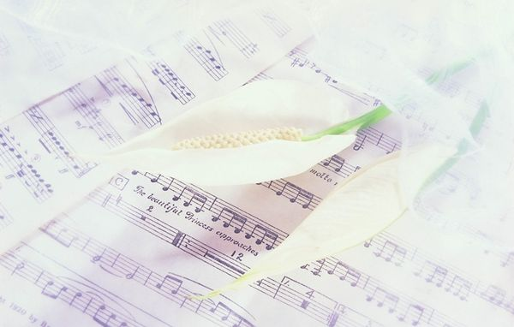
…Музыка присутствовала в жизни человека всегда: в пении птиц, в шуме ветра. Она была естественна как сама природа, она была её частью. Первые музыкальные произведения, созданные человеком, были лишь слегка изменённым отражением «песен дождя, моря и леса». Сегодня наш мир нельзя представить без музыки. С хорошей музыкой и шаг твёрже, и настроение лучше, и грусть не грусть! А вы знаете, что ей такой невидимой и осязаемой лишь духовно людей лечить можно? А в повседневной жизни, я думаю, она просто необходима. Только и в этом нужно меру знать. Моё главное правило - не превращать прослушивание музыки в монотонную привычку, привычку бесполезную. Я думаю, выбирать музыку надо понятную, со смыслом, и слушать не так, чтобы устать, а так, чтобы получить удовольствие. Надеюсь, музыка станет и для вас добрым другом, приносящим в наш серый мир каплю ярких красок…
Шейко Ирина

Slide 32
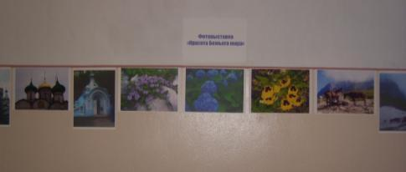
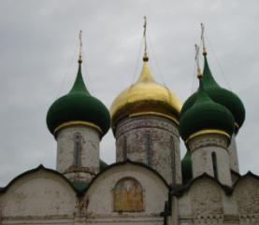
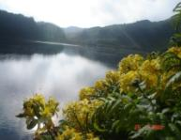
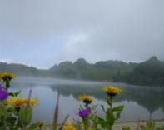







Фото-проект «Красота Божьего мира»

Slide 33








Проект «Любимый город»

Slide 34








Slide 35


Slide 36




Мероприятие «Православная азбука»
Мероприятие «Идеал святости в материнском подвиге»
Инсценированное представление:
«Сказание о пасхальном яйце»

Slide 37






Спектакль
«О, женщина – начало всех начал!»

Slide 38


«Ромео и Джульетта». Сцена у балкона

Slide 39






Творческая лаборатория
Техника напыления (стекло, бисер, тесьма),
вышивка, апликация

Slide 40





Выставки художественного творчества

Slide 41




Школьные мероприятия
День знаний

Slide 42





Вечер старшеклассников «Неугасимая память поколений»

Slide 43





Последний звонок
Пасхальный фестиваль
Вечер встречи
Концерт ДМШ

Slide 44





Новогодние спектакли

Slide 45




Мероприятие, проведённое в рамках предметной Недели основ православной культуры «Царская семья - идеал любви и образец семейной жизни»

Slide 46









Концерты
Вокальная студия МБОУ СОШ № 5

Slide 47









Конкурсы художественно-эстетической направленности

Slide 48





Фестивали детского художественного творчества

Slide 49








Победители и призёры конкурсов детского художественного творчества

Slide 50










Районный фестиваль «Светлая Пасха»
на базе МБОУ СОШ 5

Slide 51








Slide 52





Творческие конкурсы

Slide 53







Коллективная творческая деятельность

Slide 54


Школьная газета «Пятёрочка»

Slide 55



Slide 56



Slide 57



Slide 58

Главный результат, который хотелось бы достичь, заключается в усвоении школьниками вечных ценностей: милосердия, сострадания, стремления к добру, к красоте, которые будут способствовать формированию духовно-нравственного потенциала подрастающего поколения, высокому уровню самосознания, самодисциплины, способности сделать правильный нравственный выбор.

